Slide 1
Informatie avond PTA & LOB KED22
Examensecretaris: Dhr. Van Ree ree.n@2college.nl
  Telefoonnummer: 088-0232808
Decanaat
Dhr. Van Ree
Mevr. Smout smout.v@2college.nl
Teamleider: Dhr. Oomen oomen.j@2college.nl

Slide 2
Inhoud
Programma van Toetsing en Afsluiting (PTA)
Loopbaan oriëntatie en begeleiding (LOB)
Schoolexamens
PTA
Examenreglement
Examencommissie
Overgangsnormen
LOB Bovenbouwprogramma
Vakkenpakketkeuze examenprogramma
Havo

Slide 3
Schoolexamens
Dit schooljaar 3x SE week
  Proef SE week: 7 november t/m 13 november
  SE week 1: 15 januari t/m 22 januari
  SE week 2: 20 maart t/m 26 maart
  SE week 3: 11 juni t/m 17 juni
Voorlopig vak advies februari
Definitief vak advies april
Determinatie 1: april
Determinatie 2: Einde schooljaar

Slide 4
Programma van toetsing & afsluiting (PTA)
In het PTA is per vak aangegeven wat er per SE week getoetst wordt.
  Stofomschrijving
  Toetstijd
  Toetsvorm
  Weging
  Herkansing

Slide 5
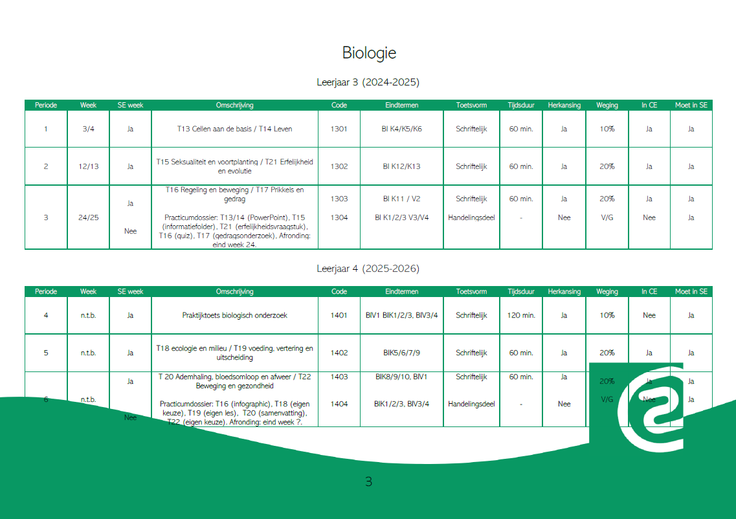

Slide 6
Examenreglement
Het examenreglement is gepubliceerd op de website (leerlingen/examenzaken of ouders/examenzaken) en is gepubliceerd in het algemene kanaal van KED22 bij bestanden.
Belangrijke aandachtspunten:
  Elke SE week recht op één herkansing over SE toetsen uit die periode.
  Bij afwezigheid toets inhalen tijdens inhaalmoment bij Raiza. In samenspraak met examensecretaris. (maandag, woensdag, vrijdag na 15:00 / 15:30 uur).
  Bij absentie elke dag van afwezigheid telefonisch melden bij Raiza, examensecretaris of teamleider voor 08:30.

Slide 7
Examenreglement (vervolg)
  Inlevermomenten voor praktische opdrachten of handelingsdelen staan vast. Niet op tijd inleveren wordt gezien als onregelmatigheid. De vakdocent neemt contact op met ouders. De vakdocent zal aangeven wanneer het werk alsnog ingeleverd dient te worden. Bij overschrijding van dat inlevermoment zal het cijfer 1.0 worden toegekend. De examensecretaris meldt dit aan ouders en aan de onderwijsinspectie.
Bijzondere omstandigheden: aanvragen bijzondere herkansing bij examensecretaris; dhr. Van Ree ree.n@2college.nl.
Onregelmatigheden
Examensecretaris geeft een advies aan directeur. Advies wordt per mail gecommuniceerd aan ouders en leerling.
  Leerling en/of ouders kunnen formeel binnen 5 werkdagen per mail tegen advies in beroep gaan bij de directeur: mw. L. Derks (derks.l@2college.nl).

Slide 8
Examencommissie 2024-2025
Kwaliteitsborging (school)examens.
Inhoudelijke bezwaren over beoordeling of inhoud PTA: examencommissie: examencommissie.ruivenmavo@2college.nl.
Examencommissie:
  Mw. N. van der Heijden
  Mw. M. Klerks
  Dhr. J. Swinkels

Slide 9
Overgangsnormen
In principe is het de intentie dat elke leerling doorstroomt naar het examenprogramma.
Niet in alle gevallen is (volledig) doorstromen naar het examenprogramma de beste keuze. Daarom is er voor doorstroom naar het examenprogramma een bespreekzone ingevoerd:
Een leerling stroomt niet automatisch door in de volgende gevallen:
CKV en/of LO zijn onvoldoende afgesloten, en/of;
Bij 1 of meer onvoldoendes binnen het gekozen examenpakket (<5,5), en/of;
Bij 3 of meer verliespunten (buiten LO/CKV), waarbij;
  Gemiddelde van 5 is 1 verliespunt.
  Gemiddelde van 4 is 2 verliespunten.
  Gemiddelde van 3 of lager is 3 verliespunten.
Bij 5 of meer verliespunten valt de leerlingen buiten de bespreekzone en stroomt niet door naar het examenprogramma. De leerling en/of ouders/verzorgers kunnen een schriftelijk onderbouwd verzoek indienen bij de schoolleiding om in de bespreking tot doorstroming te komen.

Slide 10
Overgangsnormen (vervolg)
Daarnaast bespreekt de docentenvergadering de cijfermatige haalbaarheid in leerjaar 4. Deze haalbaarheid is van verschillende factoren afhankelijk:
De (nog) te toetsen onderdelen in het PTA in leerjaar 4. Hoeveel procent is al afgenomen in leerjaar 3 en hoeveel procent moet nog in leerjaar 4 worden afgenomen? Dit kan bepalend zijn voor de haalbaarheid.
De (nog) te toetsen PTA inhoud. Welke vaardigheden zijn al getoetst en welke moeten nog getoetst worden? Dit kan bepalend zijn voor de haalbaarheid omdat een leerling bepaalde vaardigheden meer of minder kan beheersen.
De combinatie van cijfers. Dit kan bepalend zijn voor de haalbaarheid, bijvoorbeeld doordat er wel of geen compensatiemogelijkheden zijn.
In alle gevallen zal de vergadering een besluit nemen dat voor de leerling het beste is.

Slide 11
Overgangsnormen (vervolg)
De uitslag van de bespreking kan als volgt zijn:
De leerling stroomt door naar het examenprogramma;
De leerling moet deels vertragen. Hij kan wel voor één of meer vakken deelnemen aan het examenprogramma, maar niet volledig doorstromen;
De leerling moet volledig vertragen en kan voor geen enkel vak doorstromen naar het examenprogramma;
De leerling krijgt het advies om af te stromen.
De uitslag wordt altijd toegelicht en voorzien van adviezen voor de leerling.

Slide 12
LOB Bovenbouwprogramma
Loopbaandossier: Qompas (= PTA onderdeel)
Stage: 24 februari t/m 27 februari (info volgt).
Vakkenpakket examenprogramma
  Met deze keuze kiest de leerling zijn eindexamenvakken.
    Op bijna alle MBO opleidingen zijn specifieke vakkenpakketeisen losgelaten.
    Elke MBO opleiding communiceert toelatingseisen op de site.
  Aparte ouderavond omtrent het vakkenpakket later in het jaar. Info volgt.
Inschrijven vervolgopleiding (leerjaar 4 al vanaf 1 november!).

Slide 13
Havo
Wet gelijke kans op doorstroom (havo-vwo)
  Drempelloze instroom (voorwaarde leerling heeft in een 7e vak eindexamen gedaan).
    Data van aanmelden worden nog gecommuniceerd. Vaak valt het aanmelden gelijk met één van de aanmeldingsavonden voor groep 8 leerlingen.
      Aanmelden op slechts 1 middelbare school (bij een lotingsschool 2e keuze opgeven).
        Altijd een intakegesprek (+ overdracht vanuit 2College Ruivenmavo naar havo school).
    Profiel op havo afhankelijk van vakkenpakket nu (zie volgende dia).
  Alle leerlingen op 2College Ruivenmavo doen examen in 7 vakken.

Slide 14
Tot slot
Oriënteren op vervolgopleidingen.
  Bezoeken open avonden. (In teams KED22 algemeen staat een overzicht).
Coach behandelt keuze vervolgopleidingen keuze vakkenpakket tijdens coaching.
Ga het gesprek aan met uw zoon/dochter.
    Betrek uw eigen netwerk.
    Deel uw eigen ervaring.
Websites
Kiesmbo.nl
https://www.roctilburg.nl/gaan-studeren/tips-voor-ouders : Tips voor ouders
Hulp bij het kiezen van een studie | Koning Willem I College (kw1c.nl)
https://www.roctilburg.nl/gaan-studeren/studiekeuzetest
Een goede gratis beroepskeuzetest: https://icares.com

